Slide 1
SIMULACIÓN MEDIANTE WEBGL DEL MOVIMIENTO DE UN ROBOT MÓVIL CON DIRECCIONAMIENTO DIFERENCIAL
Grado en Ingeniería Informática
Diego Jiménez Fernández-Pacheco

Slide 2
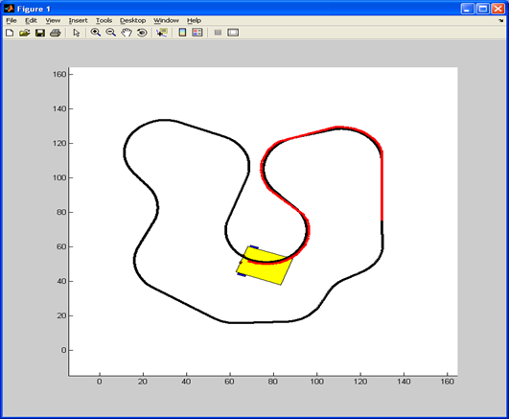
1. Introducción
Motivación
Lo que teníamos:
Herramienta antigua en MATLAB-Simulink.
Lo que buscamos:
Simulación tridimensional.
Entorno web.

Slide 3
Objetivos
1. Introducción
Objetivos generales:
Conseguir visualización 3D del vehículo.
Fácil edición del vehículo.
Objetivos específicos:
Manipulación del vehículo con teclado y ratón.
Visualización con distintos tipos de proyección y con una cámara giratoria.
Poder añadir un circuito y recoger datos sobre las vueltas.
Notes:
Para lo que fundamentalmente se buscó WebGL para poder representarlo en un entorno Web.

Slide 4
Estado del arte
Introducción
Robots programados con Arduino.
Aplicaciones que simulan y diseñan robots.
Ninguna nos resuelve el problema de diseñar un robot que siga una línea
Notes:
Que se adapte al diseño especí

Slide 5
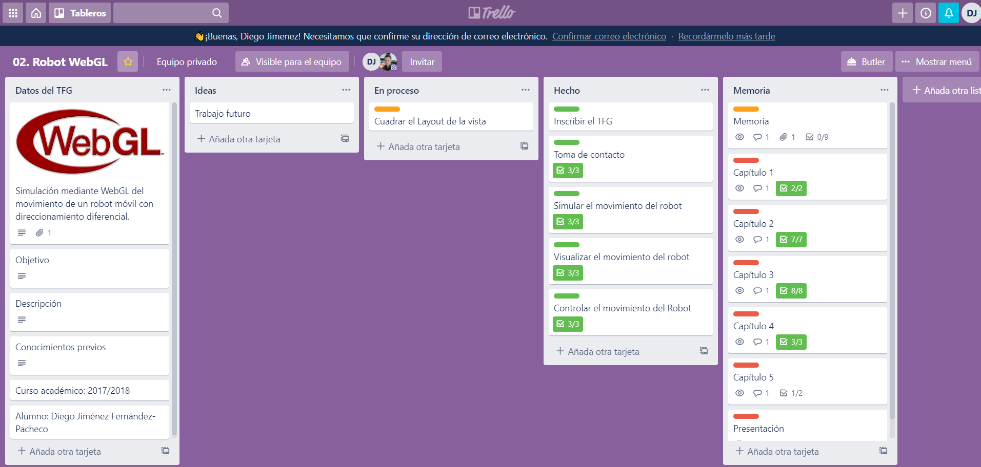
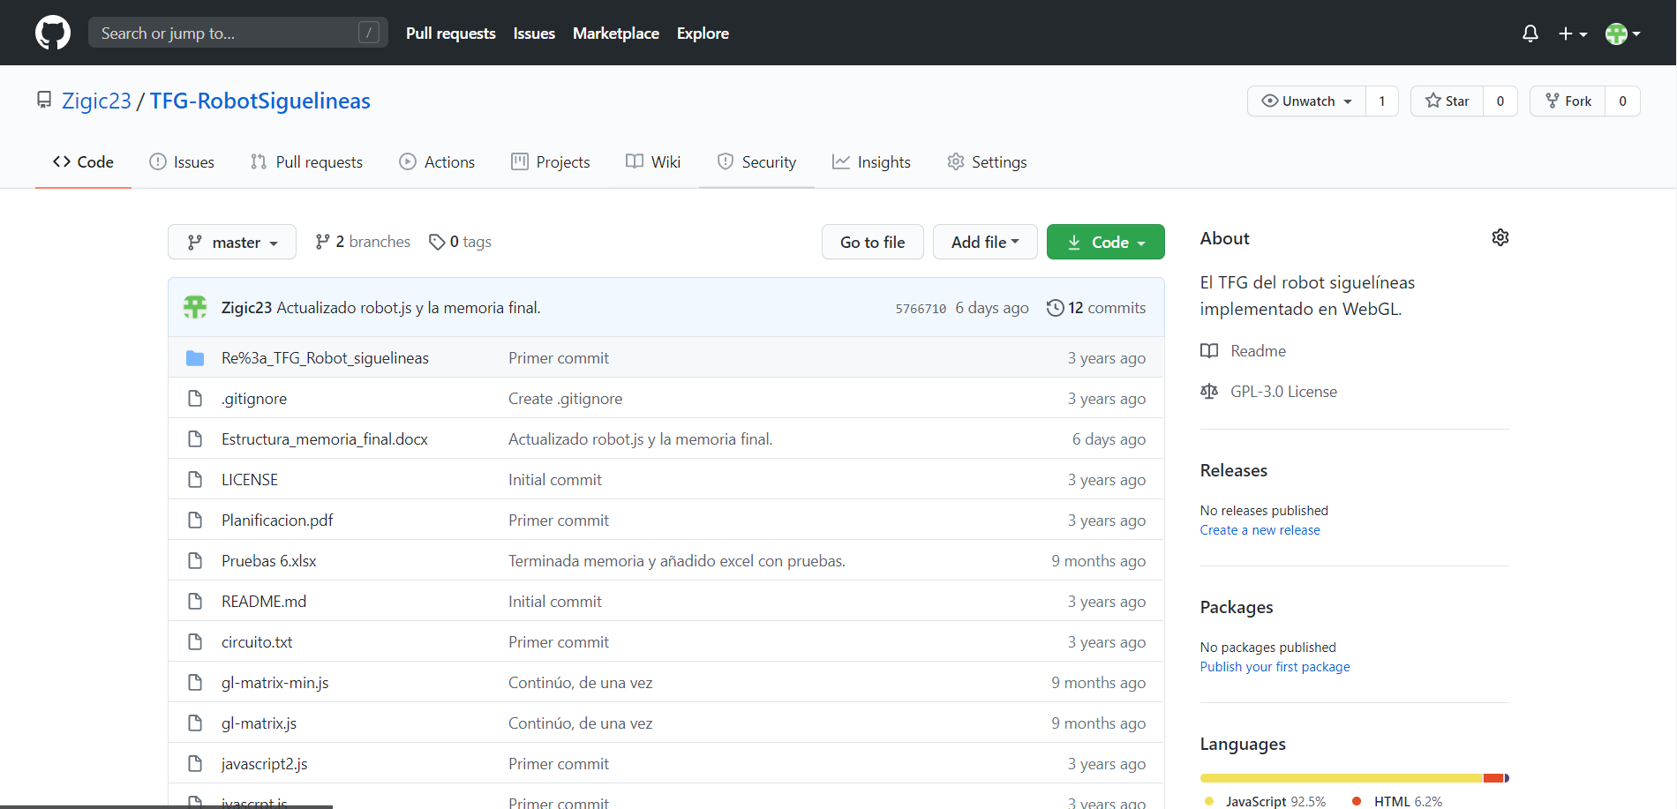
Metodología de trabajo
Introducción
Metodología ágil mediante el uso de Trello
Se empezó con Dropbox, pero no tiene control de versiones. Pasamos a Github.

Slide 6
2. Robótica móvil
Robot: Máquina automática programable capaz de realizar determinadas operaciones de manera automática.
Dos tipos:
Manipuladores
Móviles
Notes:
Los robots manipuladores son básicamente brazos articulados con distintos tipos de articulaciones que les permitirán realizar los movimientos necesarios para la tarea encomendada.
Los robots móviles son aquellos que se desplazan en el espacio. Nos centraremos en los vehículos con ruedas

Slide 7
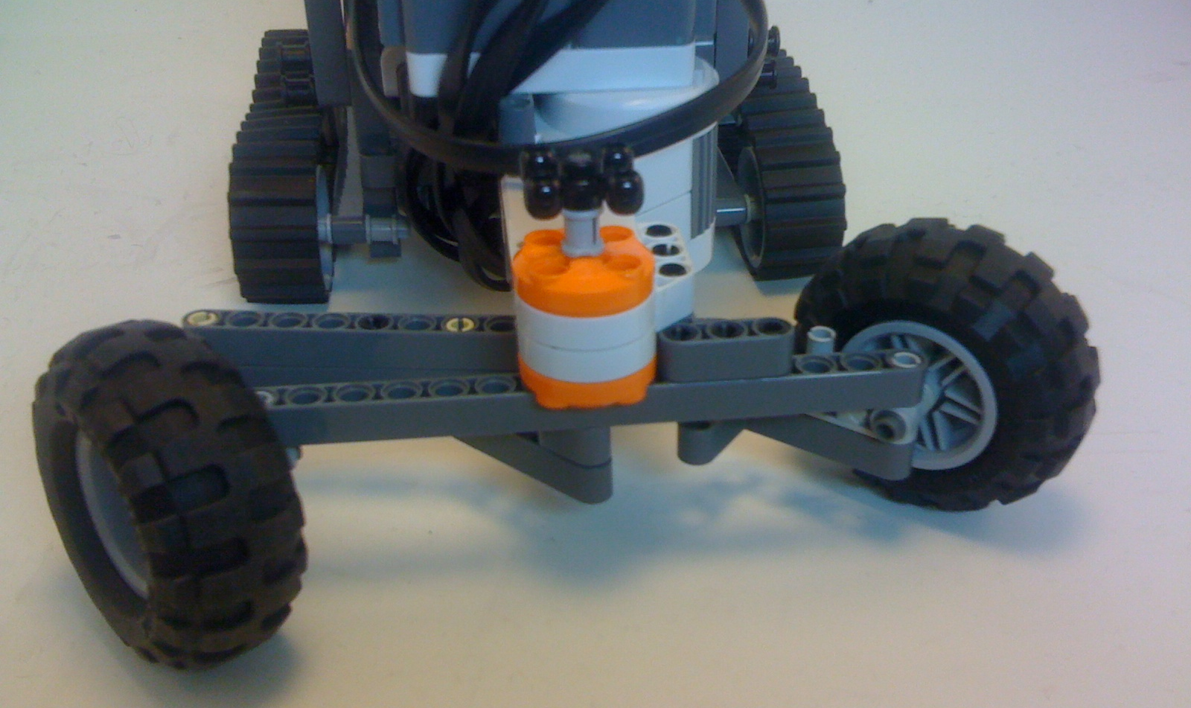
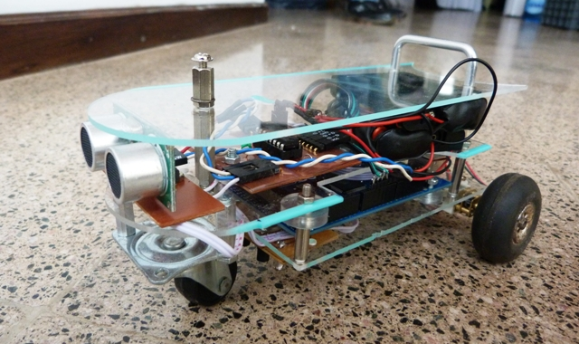
Robótica móvil: Vehículos con ruedas
La configuración Ackermann es la utilizada en vehículos de cuatro ruedas convencionales.
Otra configuración es la de triciclo, un vehículo de tres ruedas en el que la delantera proporciona dirección y tracción.
El direccionamiento diferencial es aquel en el que el giro viene dado por la diferencia de velocidades de las ruedas laterales.
Notes:
Son la solución más simple y eficiente para conseguir la movilidad en terrenos suficientemente duros y libres de obstáculos.

Slide 8
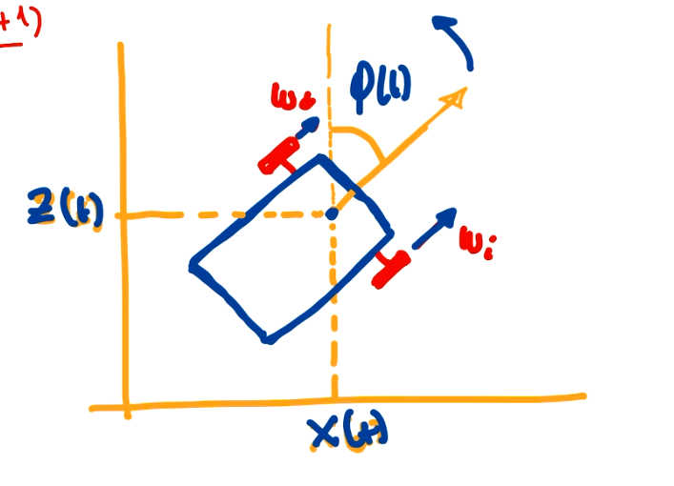
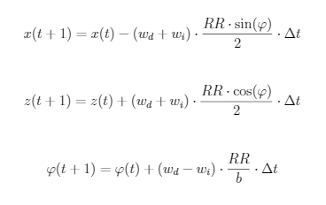
Robótica móvil: Direccionamiento diferencial
Simularemos posición y rotación del robot.
Uniendo los modelos cinemático y discreto obtenemos las ecuaciones.
Notes:
Estas variables se actualizan a partir de las velocidades de las ruedas. RR Radio de ruedas. B distancia entre ruedas. Delta paso de la simulación.

Slide 9
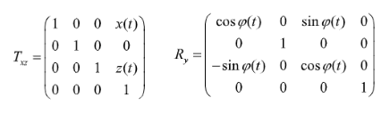
Robótica móvil: Direccionamiento diferencial
Etapas del cauce gráfico que modificaremos: Transformaciones y Proyecciones.
Utilizando las ecuaciones vistas antes, obtenemos las matrices de translación y rotación.
Tras obtenerlas, proyectaremos los puntos del espacio 3D en un plano 2D.
Notes:
Matrices del modelo de OpenGL para aplicárselas a los puntos del robot. Colocará el objeto en ese sitio en el momento de simularlo.

Slide 10
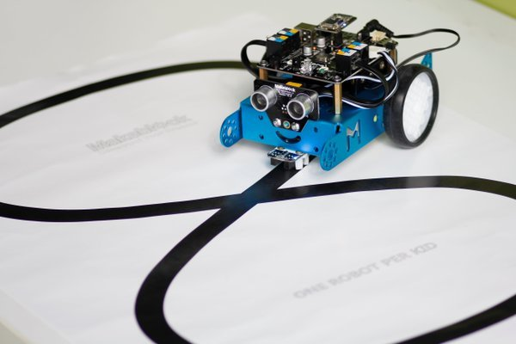
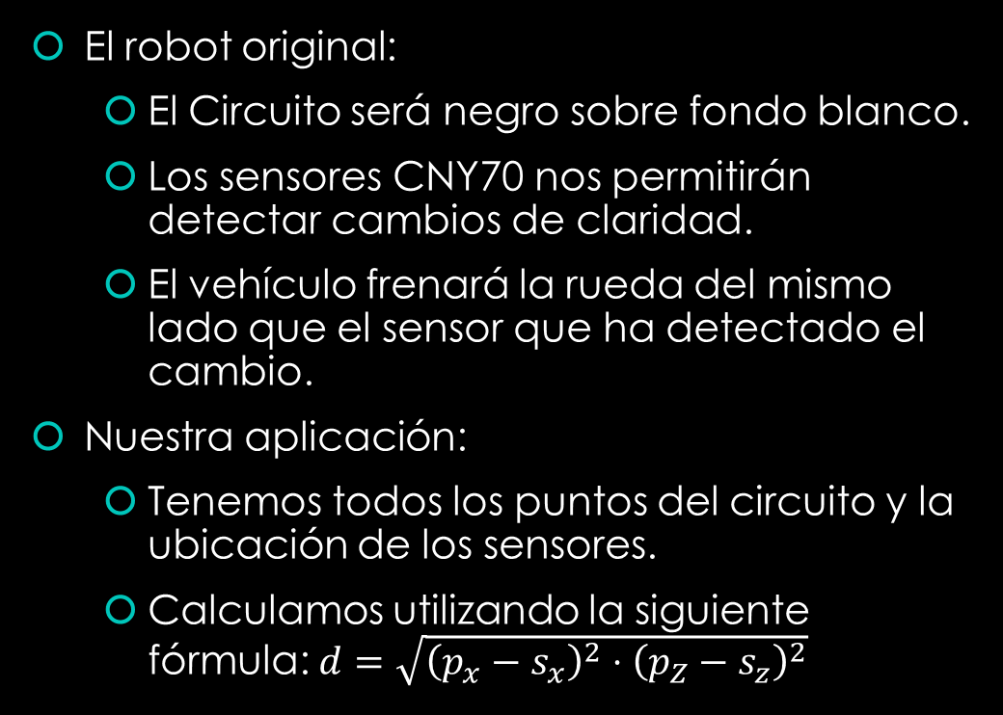
Robótica móvil: Navegación autónoma
El robot original:
El Circuito será negro sobre fondo blanco.
Los sensores CNY70 nos permitirán detectar cambios de claridad.
El vehículo frenará la rueda del mismo lado que el sensor que ha detectado el cambio.
Nuestra aplicación:
Tenemos todos los puntos del circuito y la ubicación de los sensores.
Calculamos utilizando la siguiente fórmula: $d=\sqrt{{\left(p_{x}−s_{x}\right)}^{2}⋅{\left(p_{Z}−s_{z}\right)}^{2}}$
Notes:
Vamos a simular la navegación autónoma. Modificación de la velocidad automática si detecta un sensor cambio.

Slide 11
3. Entorno tecnológico: Entorno web
Utilizaremos tres lenguajes principalmente:
Logo HTML
Logo CSS
Logo Javascript
Usaremos Javascript para acceder a la api gráfica de WebGL.
Notes:
Yo extenderé HTML, CSS y Javascript y que se utiliza javascript para acceder a los elementos HTML.

Slide 12

Entorno tecnológico: WebGL
Api Basada en OpenGL ES 2.0.
Permite representación 2D y 3D en un elemento canvas HTML. Para inicializarlo se utiliza Javascript.
Se utiliza un código GLSL para la implementación de shaders.

Slide 13
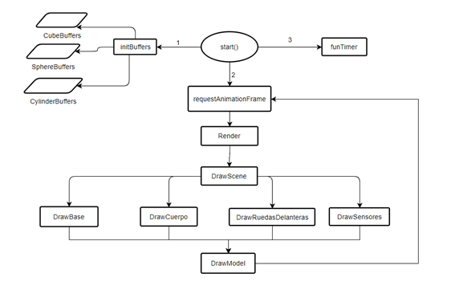

Slide 14
Librerias adicionales
Toji-glmatrix parte de gl-matrix

Slide 15
4. Descripcion de la aplicación
Imagen de la aplicación.
Comentar las zonas que tenemos.

Slide 16
Pruebas.

Slide 17
Video

Slide 18
Conclusiones

Slide 19
Preguntas
Preguntas y Gracias por atender

